Slide 1
МКДОУ Рамонский детский сад №4
Использование инновационных и компьютерных технологий в профессиональной деятельности педагога.
Выполнила:
Музыкальный руководитель
Казакова Е.В.
Рамонь,2020г.

Slide 2
Цель: найти инновационные подходы в обучении и построении музыкально-игрового пространства, создать комфортные условия для усвоения программного материала.
Задачи:
-Расширить понятийный ряд музыкальных тем, делая их доступными и понятными детям;
-Обогатить методические возможности организации совместной деятельности педагога и детей, придать ей современный уровень с учетом ФГТ;
-Активизировать творческий потенциал ребенка, способствовать воспитанию интереса к музыкальной культуре;
-Развивать интегрированные качества дошкольника.

Slide 3
Музыкальная деятельность занимает особое место в жизни ребенка, так как музыка-это источник детской радости, положительных эмоций, познания и возможности самовыражения. Чтобы обучение для ребенка стало интересней, насыщенней, давало детям возможность активного участия в процессе познания и творчества, необходимо использовать методы и приемы, отвечающие запросам современных детей. Поэтому, в своей работе использую новые программы и технологии в различных видах деятельности.
Так, в разделе «Слушание музыки» использую компьютерные презентации, которые создаю сама. Они позволяют обогатить процесс эмоционально-образного познания, вызывают желания неоднократно слушать музыкальные произведения , помогают надолго запомнить предложенное для слушания музыкальное произведение. Презентации незаменимы при знакомстве детей с творчеством композиторов, в этом случае яркие портреты, фотографии привлекают внимание детей, развивают познавательную деятельность, разнообразят впечатление детей.

Slide 4
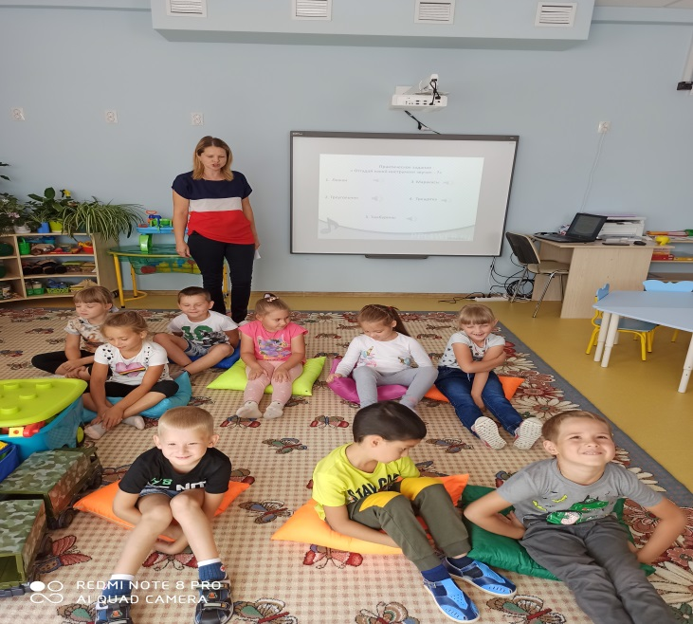
Изображение с презентацией, где дети определяют на слух музыкальные произведения, музыкальные инструменты, вспоминают название произведения и называют композитора, который написал эти произведения.

Slide 5
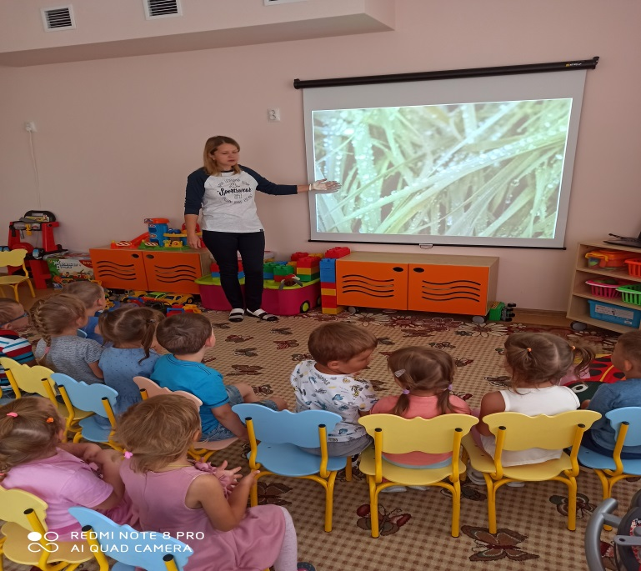
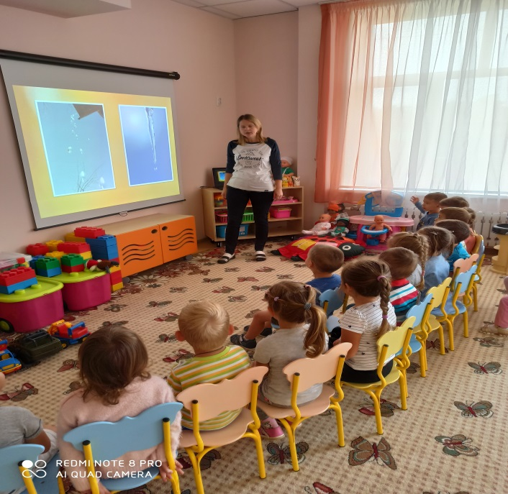
Пение- этот вид деятельности предполагает использование новых информационных технологий. Так, условием хорошей дикцией, выразительного пения является понимание смысла слов, музыкального образа песни, поэтому я создала электронные иллюстрации к различным песням, требующим пояснения к тексту. Например, в песне «Солнечная капель» уточняем понятие «капель», или понятие слов «канва», «овражки», поэтому предлагаем посмотреть иллюстрации к песне, которые помогают понять значение слов.

Slide 6
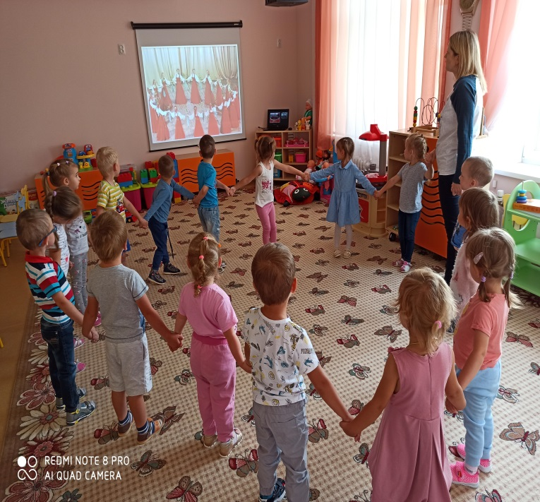
В разделе, «Музыкально-ритмические упражнения», применение ИКТ помогает детям точно выполнять указания педагога, выразительно исполнять движения различных танцев. Процесс разучивания танцев с использованием учебных видеодисков становится увлекательным и занимает меньше времени, чем при словесном объяснении движений к танцам и упражнениям.

Slide 7
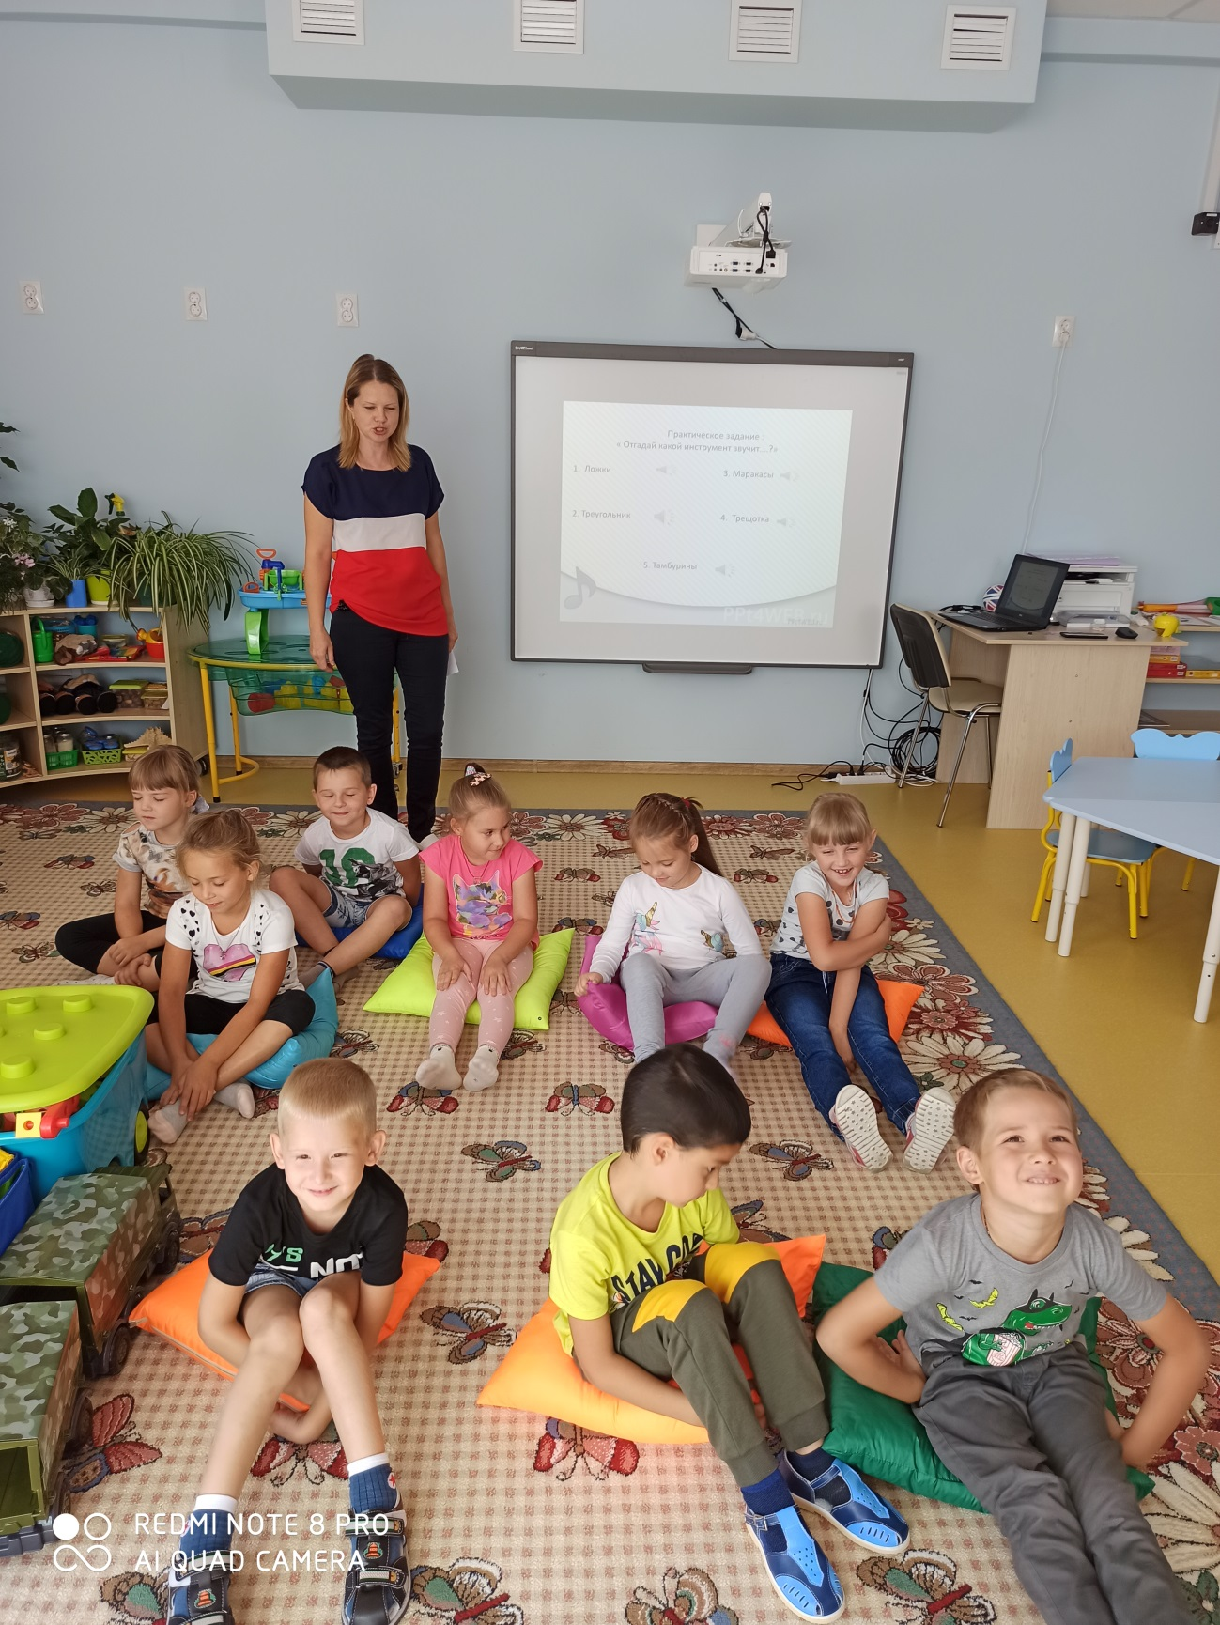
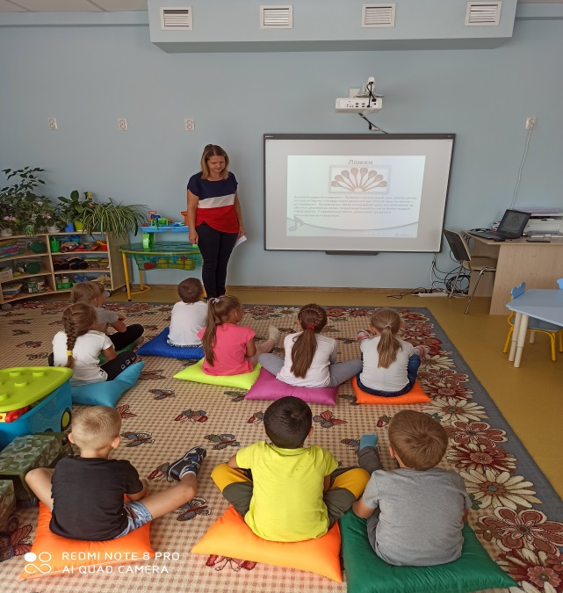
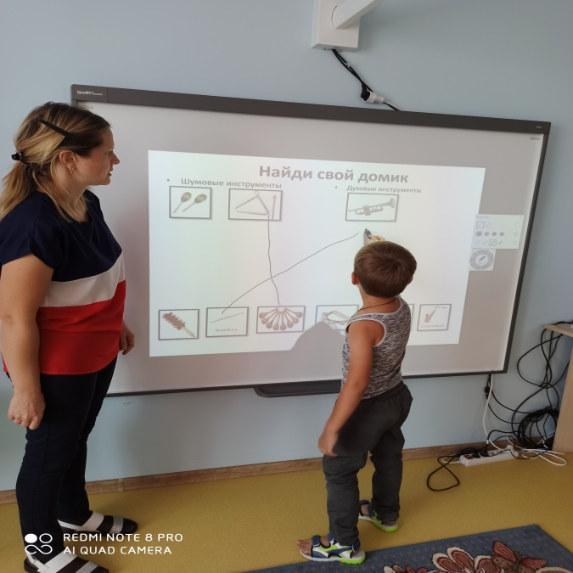
«Музыкально-дидактические игры» также провожу с применением красочных озвученных презентаций, таких, как «Угадай звучание музыкального инструмента», «Музыкальный домик», «Угадай мелодию» и т.д.

Slide 8
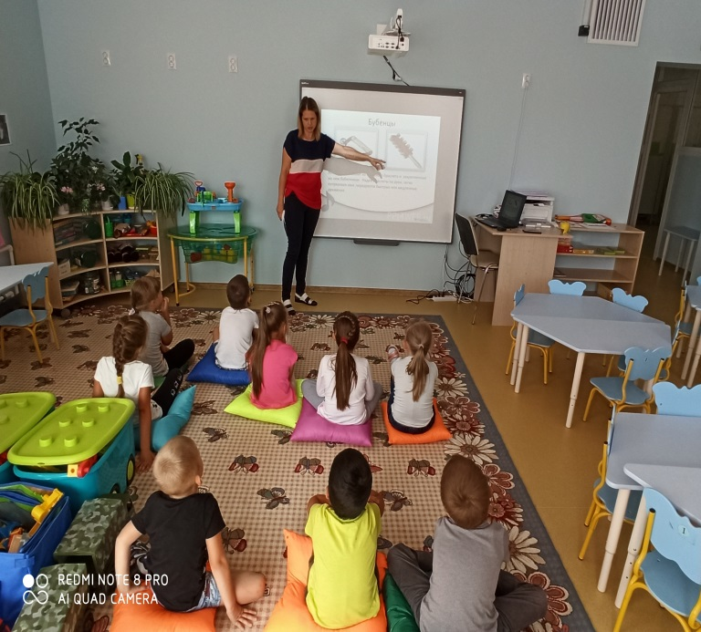
Использование Smart доски в учебном процессе дает, во-первых, дополнительную учебную информацию, во-вторых, это разнообразный иллюстративный материал (слайды, анимации, видеоматериалы). А это мощное средство повышения эффективности обучения, усиление мотивации дошкольника, занимательного интереса. Информационные технологии обеспечивают личностно-ориентированный подход. При обучении игре на детских музыкальных инструментах использую видеозаписи концертов оркестра русских народных инструментов. Сольное звучание различных инструментов.

Slide 9
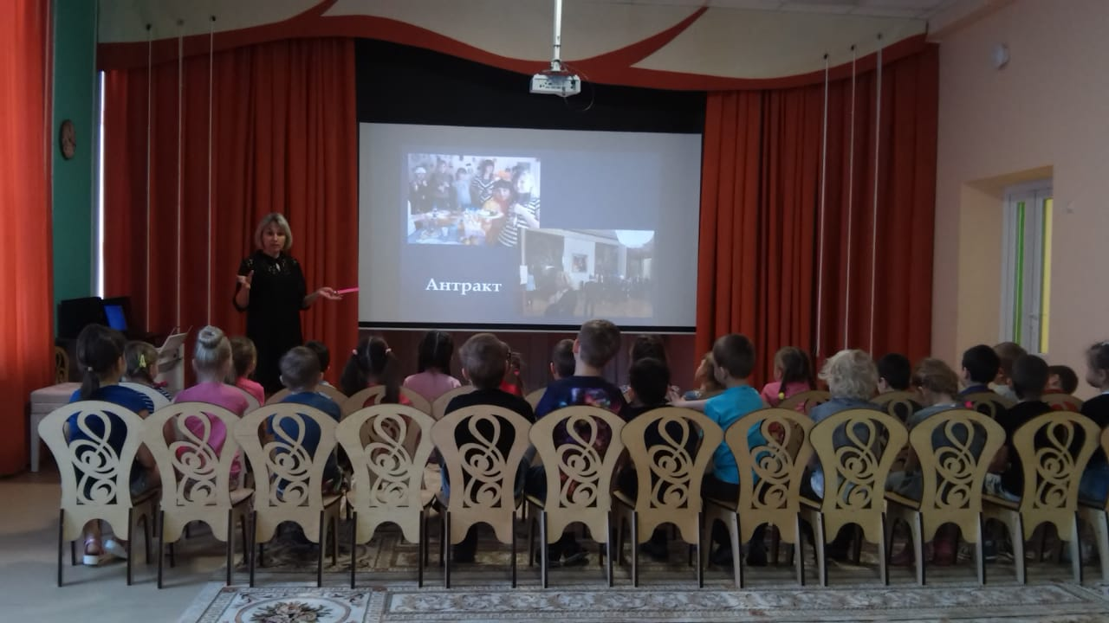
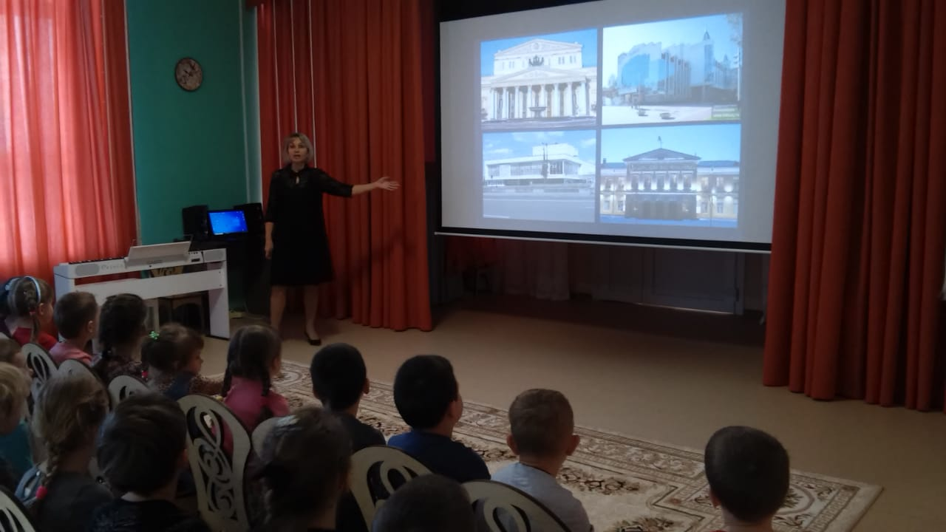
Наличие ИКТ позволяет демонстрировать графический материал (модели, схемы); «посещать» музеи, театры , концерты; моделировать сюжеты и явления, которые нельзя увидеть в повседневной жизни.

Slide 10
Таким образом, использование инновационных компьютерных технологий в музыкальном развитии дошкольников способствует качественному улучшению учебно-воспитательного процесса, делает его более увлекательным , насыщенным и комфортным для детей и педагога, охватывает все этапы музыкальной деятельности. Музыка для ребенка- мир радостных переживаний. Применение на музыкальных занятиях в комплексе передовых технологий и методик обеспечивают разностороннее развитие личности ребенка благодаря тесной взаимосвязи эстетического воспитания с нравственным, умственным, физическим. При использовании всех видов музыкальной деятельности, доступных дошкольному возрасту, творческих возможностях ребенка, достигается гармоничность музыкально- эстетического воспитания, а, следовательно, решение главной цели моей работы музыкального руководителя- научить детей любить и понимать музыку.

Slide 11
Источники:
1.Белов Г.Г., Горбунова И.И., Горельченко А.В. Музыкальный компьютер (новый инструмент музыканта).-Спб.: СМИО Пресс 2010.
2. Богодяж О. Инновационные технологии в развитии музыкальности дошкольников.
3. Захарова И.Г. Информационные технологии в образовании. Учебное пособие для высш.учеб. Заведений, М. «Академия», 2008.
4.Калаш И. Возможности информационных и коммуникативных технологий в дошкольном образовании: аналитический обзор/ Институт ЮНЕСКО по информационным технологиям в образовании. М., 2011.
5. Комарова Т.С. Информационно- коммуникационные технологии в дошкольном образовании/ Т.С. Комарова- М., 2011.с.128
6. Радынова О.П. «Дошкольный возраст»: как формировать основы музыкальной культуры»// «Музыкальный руководитель» 2005.- №1.-с 3
7. Тарасова К.В. «Развитие музыкальных способностей в дошкольном детстве»// «Музыкальный руководитель» 2010.- №1.-с.10

Slide 12
Спасибо за внимание!

